Slide 1
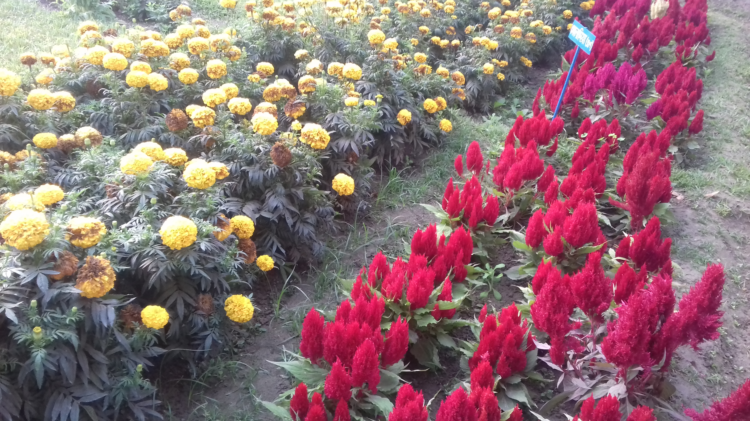
স্বাগতম

Slide 2
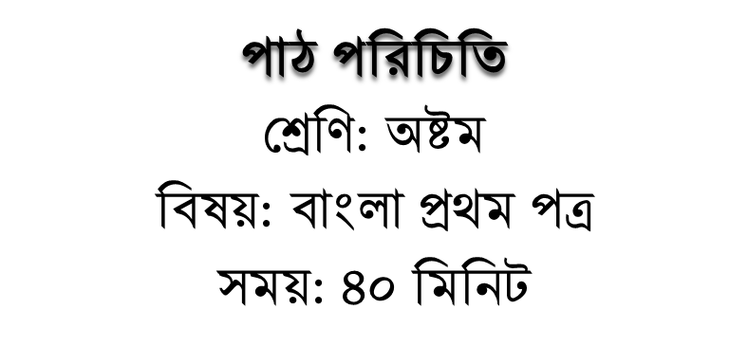

Slide 3
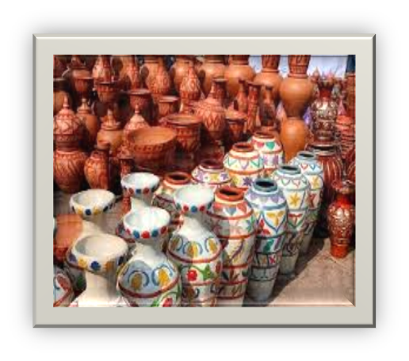
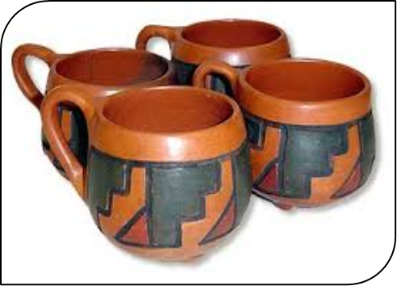
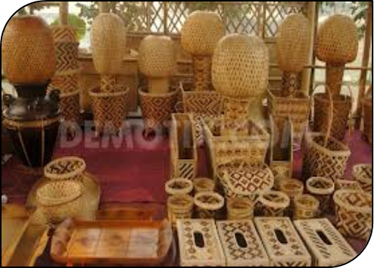
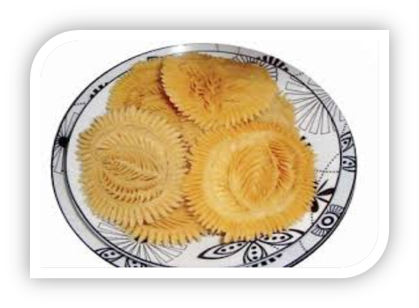
নিচের এগুলো কি শিল্প

Slide 4
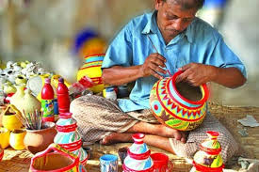
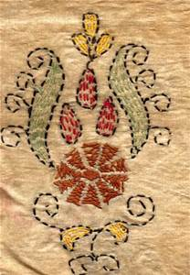
লোকশিল্প

Slide 8
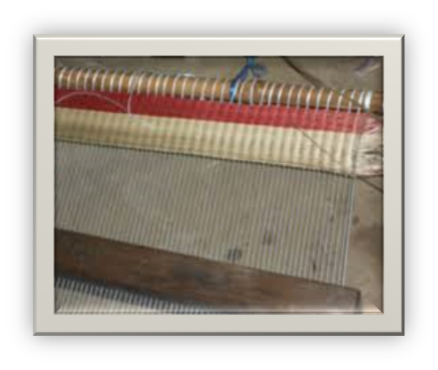
বিভিন্ন শিতলপাটি

Slide 9
মূল্যায়ন
সঠিক উত্তরের জন্য এখানে ক্লিক করুন
বহুনির্বাচনী প্রশ্ন
১। সোলাশিল্পের উৎকৃষ্ট উদাহরণ কোনটি?
(ক) পুরাকীর্তি
খ)পুতুল
(গ) পাখা
√
(ঘ) টোপর
২। ‘প্রতীকধর্মী’ শব্দের অর্থ কী?
(ক) উদ্দীপনা
(খ) নিপুণতা
√
(ঘ) মজবুত
(গ)নির্দেশনজ্ঞাপক
Notes:
শিক্ষার্থীরা যে Option টি বেছে নিবে শিক্ষক সেই Option টিতে ক্লিক করবেন।শিক্ষক প্রয়োজনে মূল্যায়নের প্রশ্ন পরিবর্তন করে নিতে পারেন।

Slide 11
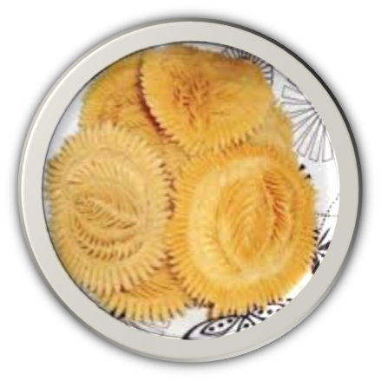
ধন্যবাদ

